Slide 1



XХX НИКОНОВСКИЕ ЧТЕНИЯ - 2025
Международная научно-практическая конференция «Аграрная экономика и политика: тренды развития и стратегия на будущее»
Региональная аграрная политика:
тенденции и пути совершенствования
Шарипов Ш.И., Первый зам. Министра сельского хозяйства и продовольствия Республики Дагестан, д.э.н., профессор ДГУНХ
Москва, МГУ им. Ломоносова, 27 октября 2025 г.

Slide 2
Рис.1-Структура сельскохозяйственных угодий по видам
(в % от общей площади сельхозугодий)
2

Slide 3
Рис. 2 - Роль и место АПК Республики Дагестана в России и СКФО, 2024 г.
Наименование показателя | Доля РД в %: |  | Место РД в :
 | от РФ | СКФО | РФ | СКФО
Поголовье МРС | 25,4 | 58,8 | 1 | 1
Поголовье КРС | 5,5 | 45,2 | 1 | 1
Поголовье коров | 6,5 | 45,6 | 1 | 1
Площадь садов | 7,0 | 37,6 | 2 | 1
Площадь виноградников | 25,7 | 67,4 | 2 | 1
Производство баранины | 18,9 | 48,8 | 1 | 1
Производство овощей | 10,6 | 56,8 | 2 | 1
Производство плодов | 6,5 | 17,4 | 3 | 2
Производство винограда | 33,3 | 74 | 2 | 1
3

Slide 4
Рис.3 - Индекс производства продукции сельского хозяйства России и Дагестана,
(1990 год =100%)
По РД выход на уровень 1990 г.
По России выход на уровень 1990 г.
4

Slide 5
Рис.4- Рейтинг субъектов России по индексу производства продукции сельского хозяйства,
(хозяйства всех категорий, 2014 год = 100%)
Регионы с индексом производстве свыше 150%
Регионы, допустившие снижение
Россия 124,7%
Дагестан 130,7%
5

Slide 6
Рис.6- Рейтинг субъектов России по доле хозяйств населения в структуре продукции сельского хозяйства, (в % от хозяйств всех категорий)
2024 год
2014 год
31 регион имели долю ЛПХ свыше 50%
9 регион имели долю ЛПХ свыше 50%
7

Slide 7
Рис.5 - Удельный вес сельского хозяйства в структуре ВРП, %
По РФ
в 2016 г. – 4,6%
в 2023 г. – 3,7%
6

Slide 8
Рис.10- Рейтинг регионов России по численности поголовья овец и коз, тыс. голов (хозяйства всех категорий)
2024 год
1990 год
Доля Дагестана
от РФ –5,8%
Доля Дагестана
от РФ – 25,4%
от СКФО – 58,8%
11

Slide 9
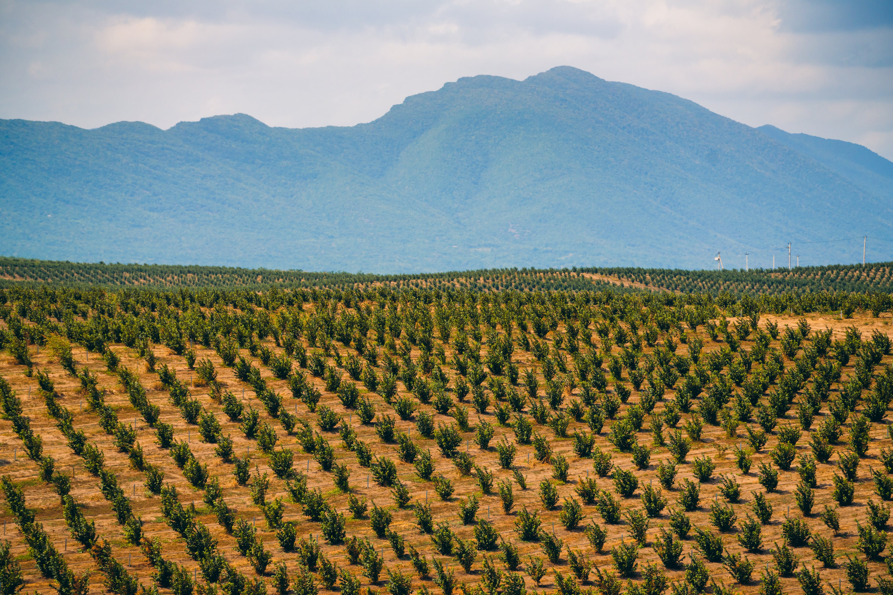
Рис.11- Развитие садоводства в Республике Дагестан
Валовый сбор плодов и ягод, тыс. тонн
Самые большие в России сады:
фундуковый – 3186 га
грушевый – 225,6 га
Валовый сбор плодов и ягод
в товарном секторе, тыс. тонн
Производство посадочного материала, тыс. ед
12

Slide 10
Рис.12- Рейтинг регионов России по площади и валовому сбору косточковых в 2024 г., (все категории хозяйств)
В России – 527 тыс. тонн (17,6%
В СКФО – 172,5 тыс. тонн (53,7%)
В России – 106 тыс. га (9,9%)
СКФО – 17,7 тыс. га (59,3 %)
13

Slide 11
Рис.13- ООО «Полоса»
Всего
3639 га
Грецкий орех
37 га
Фундук
2755 га
Яблоня
482 га
Груша
225 га
Черешня
118 га
Миндаль
40 га
Киви
5 га
Хурма
5 га
Гранат
5 га
14

Slide 12
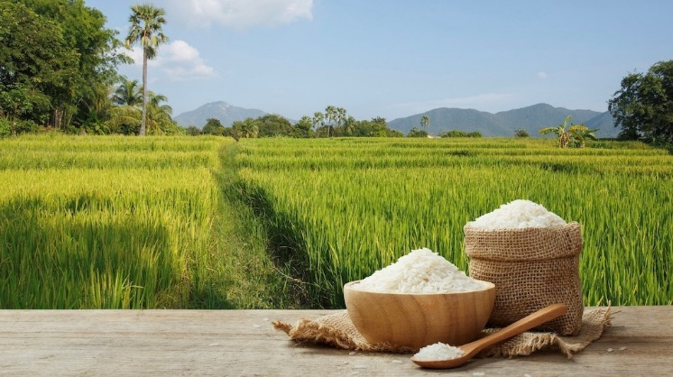
Рис.14-Развитие рисоводства в Республике Дагестан
Посевная площадь, тыс. га
Валовый сбор риса, тыс. тонн
Валовый сбор
в 2024 году
159,1 тыс. тонн
Мощности переработки риса, тонн/смену
Объем производства крупы, тыс. тонн
– лучший результат в истории рисоводства Дагестана
15

Slide 13
Вызовы
Наступил период существенной неопределенности погодных условий. Частота неблагоприятных погодных условий в наши дни гораздо выше. Повышение засушливости и интенсивности ветров. Отсюда сложнее прогнозировать даже на краткосрочный период;
Нарастание процессов деградации почв и ее острой формы – ОПУСТЫНИВАНИЯ;
Преобладание хозяйств населения в аграрной структуре региона, отсюда низкая технологичность производства;
Проблемы с трудовыми ресурсами, прежде всего в молочном животноводстве, а также в пик уборки урожая или выполнения сезонных работ;
Слабая техническая оснащенность, отсюда низкая конкурентоспособность;
19

Slide 14
Рис.16-ИЗМЕНЕНИЯ КЛИМАТА В ДАГЕСТАНЕ ЗА ПОСЛЕДНИЕ 50 ЛЕТ
снега в горах выпадает на 50% меньше, что сказывается негативно на водности рек
площадь вечных ледников в горах Кавказа уменьшилась на 40% (они питают стратегически важную реку Терек)
средняя температура воздуха повысилась на 2 градуса
сила ветров увеличилась в 1,5 раза
продолжительность ветров возросла в 1,6 раза
Доля орошаемой пашни в:
Дагестане-60%
России -3,3%
17
2

Slide 15
Рис.17-Динамика выпадения осадков в Республике Дагестан
в среднем за год
за 2014-2024 гг. – 363,4 мм
за 2025 г. – 434 мм.
Вегетационный период
–май-август выпало в 2025 году 89 мм или 20,5% от всех осадков
18

Slide 16
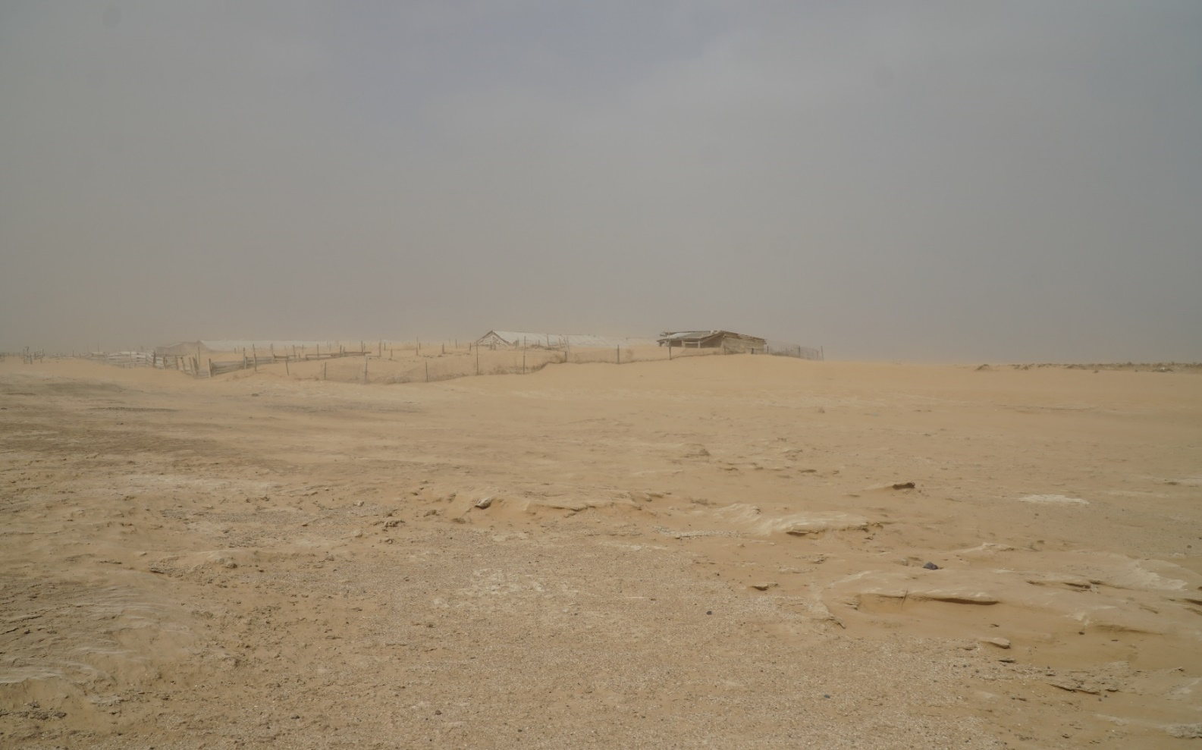
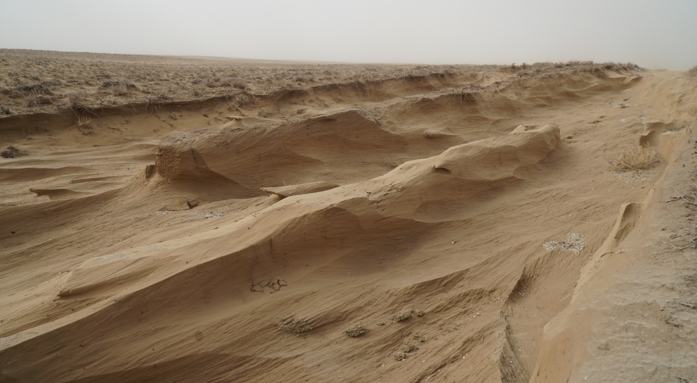
Опустынивание пастбищ на севере Дагестана
20

Slide 17
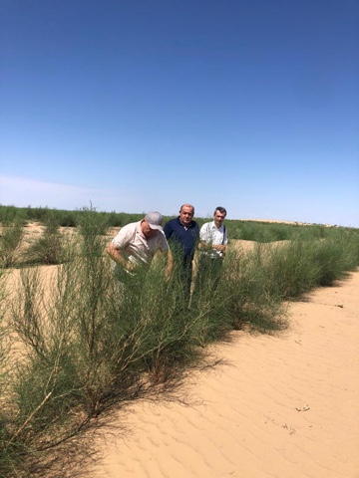
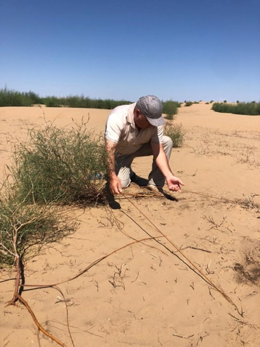
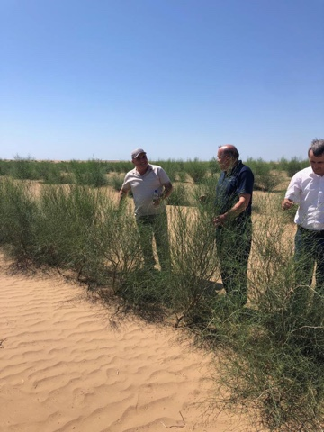
21

Slide 18
Приоритетные направления
Разработка современных Систем земледелия, отвечающих современным вызовам. Активное продвижение севооборотов, мелиоративных практик и агротехнологий; Перевод земледелия на технологическую основу;
Совершенствование научно-инновационного обеспечения АПК. Расширение агропросветительства среди сельхозтоваропроизводителей с вовлечением агро-образовательных учреждений. Определение маячных хозяйств с закреплением за научными учреждениями для отработки инновационных агротехнологий;
Стимулирование поддержки тех направлений региональных экономик, для развития которых имеются благоприятные природно-климатические условия;
Расширение направлений и объемов господдержки, в том числе в части повышения технической оснащенности;
Системный формат борьбы с опустыниванием.
22

Slide 19
СПАСИБО за ВНИМАНИЕ!
23

